Slide 1
FPGA在图像处理领域的应用及进展
数字逻辑设计
2023
REPORT
汇报人：梅朗潇 阎发祥 单卓然 刘子康
日期：2023.10.30

Slide 2
小组分工
阎发祥：背景与研究现状部分PPT制作及讲解
01
单卓然：应用一 图像压缩部分PPT制作及讲解
02
梅朗潇：应用二 图像特征提取部分PPT制作及讲解
03
刘子康：挑战及未来前景部分PPT制作及讲解
04

Slide 3
01
背景与研究现状
目录
02
应用一：图像压缩
03
应用二：图像特征提取
04
挑战及未来前景

Slide 4
背景与研究现状
01
汇报人：阎发祥

Slide 5
FGPA简介
FPGA是在PAL、GAL、CPLD等可编程器件的基础上进一步发展的产物，是作为专用集成电路（ASIC）领域中的一种半定制电路而出现的，既解决了定制电路的不足，又克服了原有可编程器件门电路数有限的缺点。
简而言之，FPGA就是一个可以通过编程来改变内部结构的芯片。
.

Slide 6
FGPA在数字图像处理的优势
数字图像由大量的像素组成，数字图像处理算法通常基于未压缩的原图，以19201080 RGB格式 256灰度图像为例，单幅图像的数据量为6.22MB。
而DSP、GPU、CPU通常以帧为单位对图像的处理，需要将采集图像从内存读取后进行处理，处理一帧的图像都将耗费大量的时间，使得视频图像的帧率难以提高。
FPGA在图像处理中的一大优势是其能进行实时流水线运算，从而达到最高的实时性¹。这使得FPFPGA在图像处理中的一大优势是其能进行实时流水线运算，从而达到最高的实时性¹。这使得FPGA在一些对实时性要求非常高的应用领域中，成为了图像处理的首选工具¹GA在一些对实时性要求非常高的应用领域中，成为了图像处理的首选工具¹
此外，FPGA对图像进行实时流水线运算是以行为单位的。FPGA可以直接和图像传感器芯片连接获得图像数据流，如果是RAW格式的则还可以进行插值以获得RGB图像数据。
FPGA在图像处理中的一大优势是其能进行实时流水线运算，从而达到最高的实时性。这使得FPGA在一些对实时性要求非常高的应用领域中，成为了图像处理的首选工具。

Slide 7
FGPA在数字图像处理的优势
FPGA对图像数据流处理通常采用顺序读取，可以快速高效实现以3x3到NxN算子进行的滤波、腐蚀、膨胀、边缘提取等算法，以及卷积神经网络的卷积层运算，FPGA的并行特性决定了处理这种类型算法相比于其他处理器速度最快，优势最大。
尽管这种算法运算较为简单，但通过不同算子的配合可以实现例如边缘提取，运动目标识别等不同功能，同时可以满足实时性的要求。
3
4
1
2

Slide 8
研究现状
随着图像分辨率的大幅度提升和图像处理算法复杂度的提升，传统的串行处理器已经越来越不能满足图像处理的实时性需求。因此，多核结构处理、GPU处理以及FPGA在实时性图像处理领域得到了迅速的发展。
FPGA的并行特性使之在图像处理和深度学习领域存在一定的优势，由于FPGA开发相对于DSP等嵌入式需要一定的门槛，导致该领域的工程师数量相对较少，对于FPGA擅长的功能有待进一步发掘。

Slide 9
应用一：图像压缩
02
汇报人：单卓然

Slide 10
图像压缩分类
无损压缩
压缩中不损失信息，尽量降低编码冗余度
Huffman编码，算数编码，航程编码
有损压缩
损失一部分信息来达到更高的压缩率
JPEG，H.264
基于人工智能压缩
…...

Slide 11
通用思路框架
摄像头
数据采集
FIFO缓冲
先入先出
FDMA
图像缓存
I2C(数据线时钟线)
压缩
显示器
HDMI发送
HDMI输入
设备

Slide 12
基本实现：以Huffman编码为例
按位比较解码
解码
C
建Huffman树，分配哈夫曼码
编码
B
灰度图：以0~255的数字表示该像素点颜色深度
图片数字化表示
A

Slide 13
基本实现：以Huffman编码为例
串行读入
编码：计数
编码：分配
解码
每4个像素一次处理，即模四计数器控制读入，满四触发清零端；
由串行输入端读入的01序列控制走向，通过数值比较器通向各自对应的计数器；
每次找出最小和次小值两项，对应的编码寄存器串行输入以为0或1；
串行读入，如果数值比较器与以确定的编码相同，串行输出对应寄存器存储的原码，再控制硬件显示图片。

Slide 14
应用二：图像特征提取
03
汇报人：梅朗潇

Slide 15
图像特征处理过程
1
2
3
4
图像预处理
特征提取
特征选择
特征处理
通过对输入图像进行灰度化、去噪、增强等操作，使后续特征提取算法更加准确。去除无用信息、减少噪声、保留有用的图像特征。
通过某种算法从预处理后的图像中提取出具有代表性的特征。常用的特征提取方法包括基于统计的特征、基于形状的特征、基于频域的特征等。
对提取得到的大量特征进行选择和筛选，保留最相关、最有效的特征，减少特征维度，提高后续处理的效率。
对特征进行归一化、缩放、平滑、变换等操作，以便更好地适应后续的机器学习或模式识别算法。

Slide 16
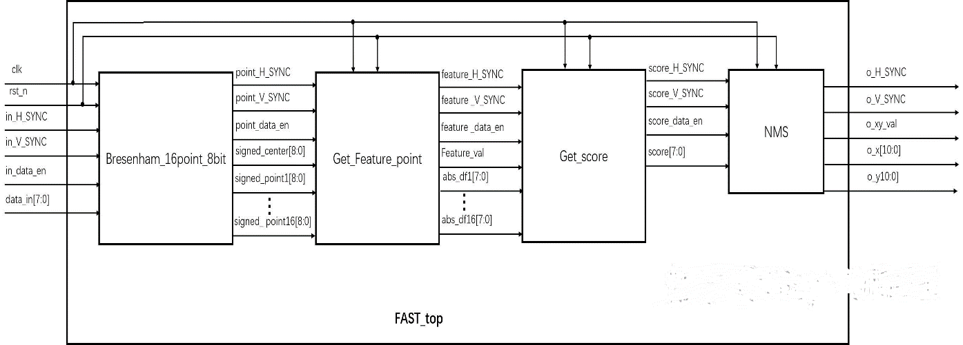
图像特征提取——FAST
FPGA实现FAST特征检测
Bresenham_16point_8bit模块
FAST（Features from accelerated segment test）是一种角点检测方法，它可以用于特征点的提取，并完成跟踪和映射物体。
用于生成中心点和对应Bresenham邻域16点的灰度值补码。
Get_Feature_poin模块
用于判定一个检测点是否为特征点。
Get_score模块
$
$
$
采用了大量并行计算对特征点进行打分比较。
NMS模块
实现对特征点进行非极大值抑制。

Slide 17
FPGA在图像特征处理的广泛应用
实时目标检测
图像滤波
通过FPGA实现Yolo等目标检测算法，可以实现实时的目标检测和定位。在自动驾驶系统、安防监控等领域中得到广泛应用。
基于FPGA的图像滤波技术应用于医学图像处理，如X射线图像的去噪和增强，提高诊断的准确性。
特征提取和匹配
嵌入式视觉系统
通过FPGA实现特征提取和匹配算法，如SIFT、SURF等。在计算机视觉领域中用于图像匹配、物体识别等任务。
将FPGA集成到嵌入式视觉系统中，可用于实时图像处理任务，如智能监控摄像机、机器人视觉导航系统等。

Slide 18
挑战及未来前景
04
汇报人：刘子康

Slide 19
FPGA在图像处理领域的应用总结
除图像压缩、图像特征提取之外，
FPGA在图像处理领域还有很多其他应用
实时流水线运算
图像采集和处理
图像增强
图像分类和物体检测
实时图像处理
图像采集和处理
图像增强
图像分类
物体检测

Slide 20
FPGA在图像处理领域的其他应用
实时流水线运算
FPGA具有图像处理速度快、延时固定的优点，故在对实时性要求高的应用领域中常选用FPGA。
图像采集和处理
可显示出一张图片，再用串口发送一幅图片到开发板上进行一些简单的图像处理算法。
图像增强
通过图像增强算法改善图像质量，例如自适应直方图均衡化等。
图像分类和物体检测
基于神经网络的图像分类等，对输入的图像进行分类和识别，以实现智能监控、自动驾驶等功能。

Slide 21
FPGA图像处理技术的面临的挑战和不足
开发过程复杂
算法优化困难
FPGA具有高度灵活性和可定制性，但这也意味着开发过程可能变得复杂和耗时。需要花费大量的时间和精力去理解图像处理算法，并将其转化为FPGA硬件语言描述，如VHDL或Verilog。
在实现图像处理算法时，需要对算法进行优化以适应FPGA的并行性和流水线化的特点。然而，优化算法并不容易，需要深入理解FPGA的内部结构和图像处理的算法。
FPGA凭借其低功耗、高速度和可重配置等优点受到各行业的广泛应用，但同时在图像处理领域也面临着一些挑战和不足。
硬件资源限制
缺乏标准化
FPGA的硬件资源是有限的，例如逻辑单元、存储器和DSP单元等。在实现图像处理算法时，需要合理地利用和优化这些资源，以满足算法的复杂性和性能要求。
FPGA图像处理技术缺乏标准化，不同的厂商和平台可能有不同的实现方式和API，这增加了学习和应用的难度。

Slide 22
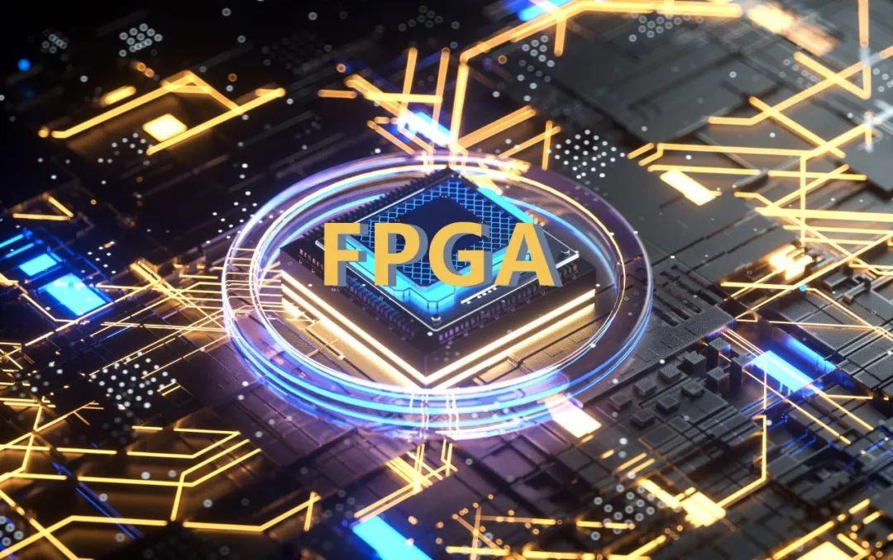
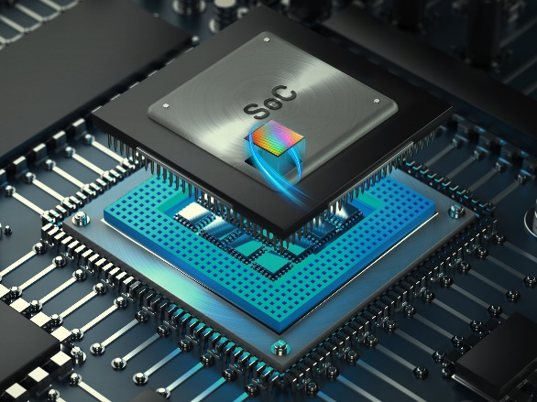
未来研究方向
基于FPGA的图像处理技术具有广阔的前景和潜力，需要不断的研究和创新
异构计算和加速
将FPGA与其他计算芯片（如GPU、CPU等）相结合，实现异构计算和加速。通过利用不同计算芯片的优势，可以更好地满足图像处理算法的不同需求，提高整体的处理速度和效率。
算法优化和加速
研究如何优化不同的图像处理算法在FPGA上的实现方式，提高算法的运行速度和效率。同时，可以探索使用FPGA的并行计算能力，实现算法的并行化处理。
深度学习和人工智能
研究如何使用FPGA加速深度学习算法，提高图像分类、目标检测等任务的准确性，实现图像处理的智能化和自动化。
硬件设计和优化
Future
实际应用和集成
针对FPGA的硬件设计进行优化，以提高图像处理的性能和效率。例如，可以研究如何优化FPGA内部的存储和计算资源，提高数据传输和处理的速度。
应用于实际的图像处理场景中，如医疗图像分析、智能监控等。同时，可以探索将FPGA与传感器、相机等硬件设备集成，实现图像处理的嵌入式应用。

Slide 23
谢谢大家！
汇报人：梅朗潇 阎发祥 单卓然 刘子康
日期：2023.10.30

